Slide 1
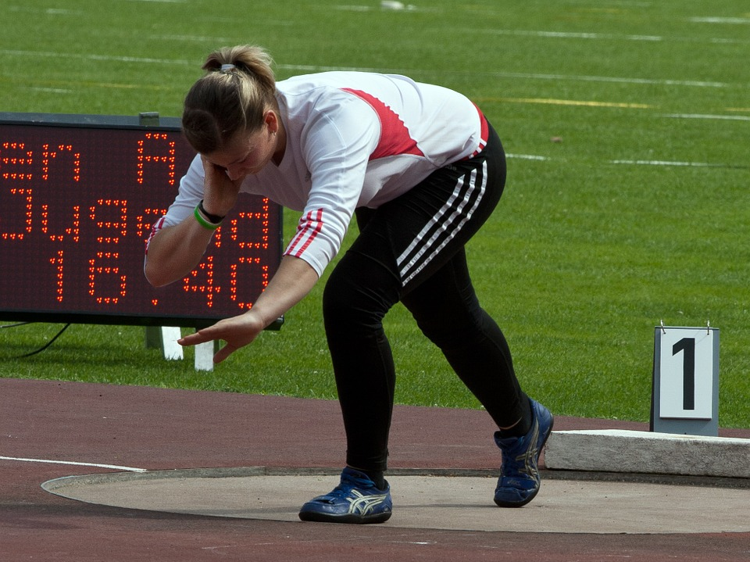
Praxis-Theorie-Verknüpfung am Beispiel Bewegung lernen, Bewegung optimieren – technisch-koordinative Fähigkeiten und Fertigkeiten verbessern
Zentrale Projektgruppe Sport,
Sven Waigel
https://pixabay.com/de/photos/leichtathletik-kugelstoßen-sport-649629/
https://pixabay.com/de/photos/sport-wettkampf-sprint-läufer-4119570/

Slide 2
Praxis-Theorie-Verknüpfung
Ziel des Unterrichtsvorhabens
Kompetenzen aus den Inhaltsbereichen „Laufen, Springen, Werfen“ und „Wissen“ vernetzt entwickeln.
https://pixabay.com/de/photos/leichtathletik-kugelstoßen-sport-649629/
https://pixabay.com/de/photos/sport-wettkampf-sprint-läufer-4119570/

Slide 3
Im Unterrichtsvorhaben angesteuerte Kompetenzen
Praxis
Laufen, Springen, Werfen [motorisch]
(1) aus zwei der drei Bereiche Sprint, Weit-/Hochsprung und Wurf/Stoß jeweils eine Disziplin Wettkampfgerecht demonstrieren
Theorie
Wissen
(2) sportliche Bewegungen unter funktionaler Betrachtungsweise analysieren (zum Beispiel funktionale Bewegungsanalysen entwerfen)

Slide 4
Im Unterrichtsvorhaben angesteuerte Kompetenzen
Praxis
Laufen, Springen, Werfen [motorisch]
(1) aus zwei der drei Bereiche Sprint, Weit-/Hochsprung und Wurf/Stoß jeweils eine Disziplin Wettkampfgerecht demonstrieren
Theorie
Wissen
(3) sportliche Bewegungen unter biomechanischer Betrachtungsweise analysieren (zum Beispiel allgemeine Grundlagen der Biomechanik oder biomechanische Prinzipien anwenden)

Slide 5
Im Unterrichtsvorhaben angesteuerte Kompetenzen
Praxis
Laufen, Springen, Werfen [motorisch]
(1) aus zwei der drei Bereiche Sprint, Weit-/Hochsprung und Wurf/Stoß jeweils eine Disziplin Wettkampfgerecht demonstrieren
Theorie
Wissen
(4) Mit mediengestützten Verfahren der Bewegungsbeobachtung und -diagnostik (zum Beispiel Videoanalyse) sachgerecht umgehen)

Slide 6
Themen des Unterrichtsvorhabens
Doppelstunde 1 | Theorie: Bewegungen im Sport veranschaulichen Praxis: spielerische Formen des Antretens und Sprintens Grundlagen des Stoßens
Doppelstunde 2 | Theorie: Bewegungen im Sport beschreiben - Aktionsskizze (zum Standstoß) Praxis: koordinativer Fähigkeiten des Laufens / Lauftechnik Standstoß
Doppelstunde 3 | Theorie: Aktionsskizzen und funktionale Belegung (zum Standstoß) Technikmerkmale Blockstart Praxis: Blockstart und Beschleunigungsphase Angleiten und Stoßen
Doppelstunde 4 | Theorie: hudltechnique als Analysesoftware Aufzeichnung Bewegung Standstoß Praxis: Schnelligkeitstraining Standstoß (alternativ: angleiten) und dessen Aufzeichnungen Hausaufgabe: Erstellung eines 2-minütigen Analysefilmes zum Standstoß bzw. zum Stoßen aus der Stoßauslage
Doppelstunde 5 | Theorie: Betrachtung (und ggf. Benotung) der geschnittenen Filme Hausaufgabe: Schnelligkeitstraining wie in Stunde 4 (nach Plan)
Doppelstunde 6 | Theorie: Beurteilungskriterien Blockstart Praxis Wdh. Blockstart und Sprint 100m
Doppelstunde 7 | Praxis: Praxisnote Sprint (zum Beispiel als Techniknote Blockstart)

Slide 7
Praxis-Theorie-Verknüpfung
Themen des Unterrichtsvorhabens
Doppelstunde 1 | Theorie: Bewegungen im Sport veranschaulichen Praxis: spielerische Formen des Antretens und Sprintens Grundlagen des Stoßens

Slide 8
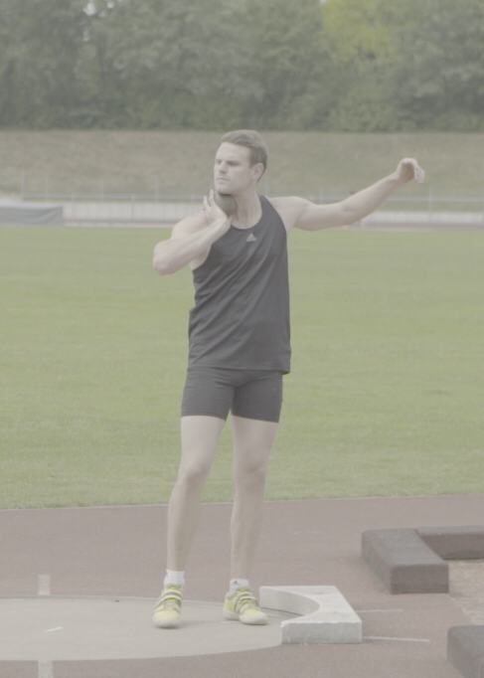
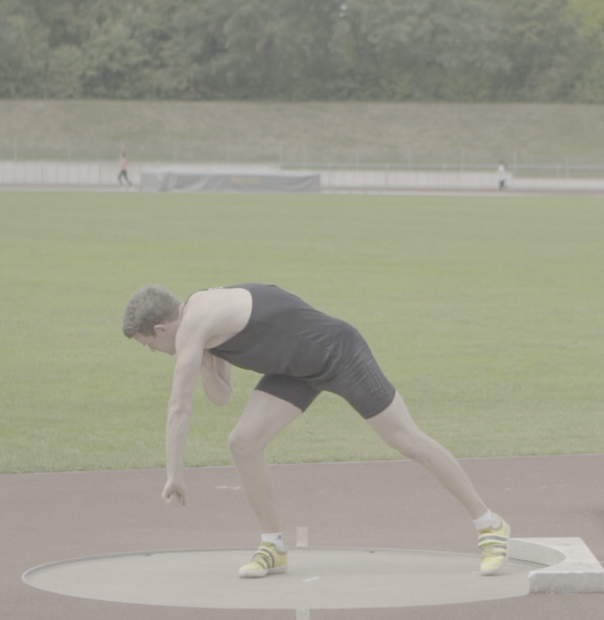
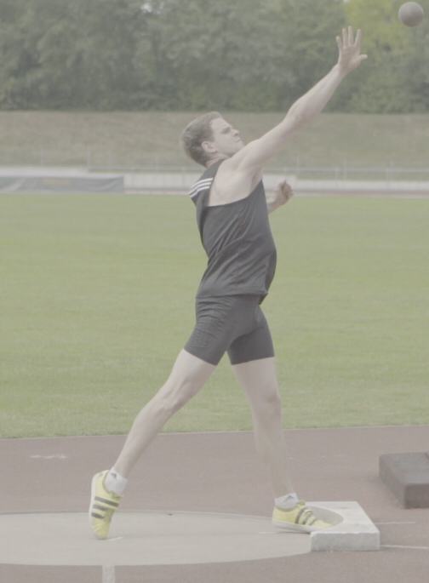
Bewegungen im Sport veranschaulichen
Filme
Demos
Skizzen
Reihenbilder
Quelle: AG Dartfish des Kultusministeriums
Nennt Alternativen.

Slide 9
Praxis-Theorie-Verknüpfung
Themen des Unterrichtsvorhabens
Doppelstunde 2 | Theorie: Bewegungen im Sport beschreiben – Aktionsskizze und -modalitäten (zum Standstoß) Praxis: koordinativer Fähigkeiten des Laufens / Lauftechnik Standstoß

Slide 10
Bewegungen im Sport beschreiben
Aktionsskizze: Befehlsartige Auflistung der in jedem Fall zu realisierenden Aktionen (vgl. Göhner 2016)
Quelle: AG Dartfish des Kultusministeriums
Tiefgehen.
Ausholen.
In Schrittstellung stoßen.

Slide 11
Bewegungen im Sport beschreiben
Aktionsmodalität: Verfeinerung und Erweiterung der Aktion (vgl. Göhner 2016)
Aktion | Aktionsmodalität
Ausholen, | nicht nur mit dem Stoßarm, sondern mit dem ganzen Körper, um …
Tiefgehen, | und zwar aus seitlichem Stand auf das hintere (Druck-)Bein und dabei den Rumpf gegen die Stoßrichtung drehen, um …
Stoßen, | als Strecken des gebeugten Stoßarmes mit Nachklappen der Hand, um dabei mit maximalem Kraftaufwand agieren, um

Slide 12
Praxis-Theorie-Verknüpfung
Themen des Unterrichtsvorhabens
Doppelstunde 3 | Theorie: Aktionsskizzen, Aktionsmodalitäten und funktionale Belegung (zum Standstoß) Technikmerkmale Blockstart Praxis: Blockstart und Beschleunigungsphase Angleiten und Stoßen

Slide 13
Bewegungen im Sport analysieren
Funktionale Belegung: Zuordnung von Funktionen zu Aktionen und Modalitäten (vgl. Göhner 2016)
Aktion | Aktionsmodalität | Funktion
Ausholen, | nicht nur mit dem Stoßarm, sondern mit dem ganzen Körper, um … | … für die Stoßbewegung einen optimal langen Beschleunigungsweg vorzubereiten.
Tiefgehen, | und zwar aus seitlichem Stand auf das hintere (Druck-)Bein und dabei den Rumpf gegen die Stoßrichtung drehen, um … | … eine optimale Anfangskraft bereit zu stellen.
In Schrittstellung Stoßen, um … |  | … einen optimal langen Beschleunigungsweg zu erreichen.
Stoßen, | als Strecken des gebeugten Stoßarmes mit Nachklappen der Hand, um dabei mit maximalem Kraftaufwand agieren, um | …eine maximale Abwurfgeschwindigkeit zu erreichen. … den kurzen Beschleunigungsweg von etwa einer Armlänge voll zu nutzen.

Slide 14
Praxis-Theorie-Verknüpfung
Themen des Unterrichtsvorhabens
Doppelstunde 4 | Theorie: Hudl als Analysesoftware Aufzeichnung Bewegung Standstoß Praxis: Schnelligkeitstraining Standstoß und dessen Aufzeichnungen und Analyse Erstellung eines Analysefilmes zum Standstoß bzw. zum Stoßen aus der Stoßauslage

Slide 15
Praxis-Theorie-Verknüpfung
Themen des Unterrichtsvorhabens
Doppelstunde 5 | Theorie: Betrachtung (und ggf. Benotung) der geschnittenen Filme Praxis (und Hausaufgabe): Schnelligkeitstraining wie in Stunde 4 (nach Plan)
Doppelstunde 6 | Theorie: Beurteilungskriterien/Hauptaktionen Blockstart Praxis: Blockstart und Sprint 100m Angleiten und Stoßen
Doppelstunde 7 | Praxis: Praxisnote Sprint (ggf. Leistungsnote Sprint und Techniknote Blockstart) Praxisnote Kugel (Technik) Angleiten

Slide 16
Praxis-Theorie-Verknüpfung
Themen des Unterrichtsvorhabens
Doppelstunde 4 | Theorie: hudltechnique als Analysesoftware Aufzeichnung Bewegung Standstoß Praxis: Schnelligkeitstraining Standstoß und dessen Aufzeichnungen und Analyse Erstellung eines Analysefilmes zum Standstoß bzw. zum Stoßen aus der Stoßauslage

Slide 17
Doppelstunde 4
Angesteuerte Kompetenzen Inhaltsbereich „Laufen, Springen, Werfen“
Schülerinnen und Schüler können den Standstoß regelgerecht demonstrieren.

Slide 18
Doppelstunde 4
Angesteuerte Kompetenzen aus dem Inhaltsbereich „Wissen“
Schülerinnen und Schüler können eigene, als Filmsequenz aufgezeichnete Bewegungen anhand der Aktionen sowie der Aktionsmodalitäten von Druckwürfen auf Weite (nach Göhner, 2012) beschreiben.
Schülerinnen und Schüler können die Bewegungsbilder der Videoaufzeichnungen mit objektiv optimalen Bewegungsabläufen vergleichen und Ausführungsunterschiede benennen.
Schülerinnen und Schüler können auf dieser Basis funktionale Fehlerbilder erkennen und benennen.
Schülerinnen und Schüler können auf Basis der Bewegungsanalyse Partnerrückmeldungen geben und konkrete Aktionen der Stoßtechnik (wie z.B. das Tiefgehen) in einer Übungsphase optimieren.

Slide 19
Doppelstunde 4
Lernvoraussetzungen und organisatorische Bedingungen
Gruppengröße: 3 bis 5 Personen
Aufbau: 3 bis 5 Kugelstoßanlagen und 2 Hallenkugeln pro Anlage
Hardware: pro Schüler ein Tablet (für die individuellen Bewegungsaufnahmen und die anschließende individuelle Bearbeitung)
Software: hudltechnique (freeware)
Arbeitsblatt

Slide 20
Doppelstunde 4
Lernaufgabe im Hauptteil der Stunde
Schritt 0 – Einführung in die Software

Slide 21
Doppelstunde 4
Lernaufgabe im Hauptteil der Stunde
Schritt 1 – Erprobung und Aufzeichnung
Aufgabe:
Führt mehrere Standstöße durch.
Zeichnet über die Kamerafunktion der Software hudltechnique von jedem einen Standstoß auf.

Slide 22
Doppelstunde 4
Lernaufgabe im Hauptteil der Stunde
Schritt 2 – Analyse und Schnitt
Aufgabe:
Betrachtet Euer Video unter folgenden Gesichtspunkten:
Aktionen sowie Aktionsmodalitäten
Bewegungsabweichungen zum „optimalen Stoß“
Unterschiede, die sich funktional negativ auf den Stoß auswirken
Startet die Schneidefunktion der Software Hudl. Kommentiert Eure Bewegungen und zeichnet diesen Kommentar mittels Schneidefunktion auf. Nennt dafür:
alle relevanten Aktionen, Aktionsmodalitäten und deren funktionale Belegung, die Ihr bei Eurem Stoß erkennen könnt
alle Bewegungsabweichungen zu den Haupt- und Hilfsaktionen sowie Aktionsmodalitäten beim „optimalen Stoß“ nach Göhner
alle sich funktional negativ auswirkenden Bewegungsausführungen

Slide 23
Doppelstunde 4
Wissensgrundlage
Aktion | Aktionsmodalität | Funktion
Ausholen, | nicht nur mit dem Stoßarm, sondern mit dem ganzen Körper, um … | … für die Stoßbewegung einen optimal langen Beschleunigungsweg vorzubereiten.
Tiefgehen, | und zwar aus seitlichem Stand auf das hintere (Druck-)Bein und dabei den Rumpf gegen die Stoßrichtung drehen, um … | … eine optimale Anfangskraft bereit zu stellen.
In Schrittstellung Stoßen, um … |  | … einen optimal langen Beschleunigungsweg zu erreichen.
Stoßen, | als Strecken des gebeugten Stoßarmes mit Nachklappen der Hand, um dabei mit maximalem Kraftaufwand agieren, um | …eine maximale Abwurfgeschwindigkeit zu erreichen. … den kurzen Beschleunigungsweg von etwa einer Armlänge voll zu nutzen.

